Slide 1
DATOTEKE
Tekstovne datoteke:
Lahko ustvarimo z Beležnico
Vsebina razdeljena v vrstice
Podobno kot pri branju s tipkovnice in pisanju na ukazno konzolo
Branje / pisanje
Datotečna spremenljivka (npr. datVhod ...). Nad to spremenljivko izvajamo metode (kot beremo z metodo input s standardnega vhoda ... recimo datVhod.readline()
Povezava z dejansko datoteko (c:\bla.txt)

Slide 2
Ustvarimo datoteko
open(niz,'w')
open("bla.dat",'w')
Ustvarimo novo, prazno datoteko.
Pozor:
Če datoteka že obstaja, s tem izgubimo staro vsebino!
Niz opisuje ime datoteke:
Relativno (glede na imenik, kjer se program izvaja):
Bla.dat
datoteke\blo.txt
Absolutno (polno ime datoteke)
C:\temp\bla.txt
D:\podatki\2008\januar\prviTeden.dat
Pozor na \ - Zakaj?

Slide 3
Pisanje na datoteko
Ukaz open poleg tega, da ustvari datoteko (določilo 'w'), pove tudi njeno logično oznako
Shranimo jo v spremenjlivko in se v programu sklicujemo nanjo
datZaPisanje = open("tuPisem.txt",'w')
Pisanje
write(niz)
datZaPisanje.write("Pišimo na datoteko")
Ne dodamo oznake za konec vrstice, torej
datZaPisanje.write("Pišimo na datoteko")
datZaPisanje.write("Še …")
je enako kot
datZaPisanje.write("Pišimo na datotekoŠe …")

Slide 4
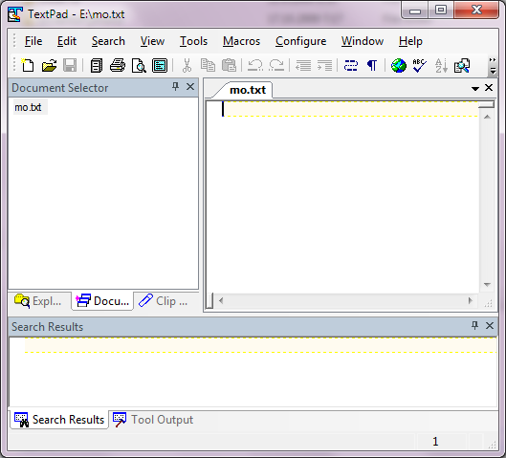
Zgled
>>> pisi = open('e:\\mo.txt','w')
>>> pisi.write("Nekaj")
5
>>> pisi.write("ŠeNekaj")
7
>>>
Težava: Ko izvedemo program, je datoteka prazna!

Slide 5
close()
Datoteko je potrebno zapreti
"izklopiti" povezavo med datotečno spremenljivko in fizično datoteko
Medpomnilnik
Hitrejše izvajanje
Na koncu izprazniti
To (med drugim) naredi close

Slide 6
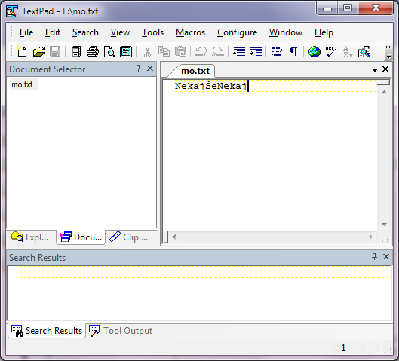
Zgled - popravljen
imeDat = input('Ime datoteke, kamor pišemo: ')
pisi = open(imeDat,'w')
pisi.write("Nekaj")
pisi.write("ŠeNekaj")
pisi.close()
Datoteka ni več prazna!

Slide 7
In ko smo že mislili, da je konec
Program je tekel cel kup časa, ustvaril čudovito datoteko
In ko ste ravno mislili, da je čas za
… (po lastni izbiri)
Ugotovite, da na datoteki manjka zaključna vrstica s podatki o vašem TRR, kamor hvaležni uporabniki datoteke lahko nakažejo manjši prispevek
Kako dodati to vrstico
open(imeDat, 'w') bo zbrisal vsebino!
Ponovno pognati program in dopisati še manjkajočo vrstico ?

Slide 8
Dodajanje vsebine
open(imeDat,'a')
'a' – append / dodaj
Tudi odpremo datoteko za pisanje
Mora že obstajati!
Postavimo se na konec datoteke
Kar pišemo, se dodaja na konec

Slide 9
Branje
Datoteko odpremo za branje
open(imeDat, 'r')
Mora že obstajati!
Torej vedno odpiramo datoteko z open
z določili 'w', 'a' oz. 'r' pa določimo kako
Lahko tudi le
open(imeDat)
Ukaz open predpostavi, da bomo brali
open(imeDat) ≡ open(imeDat,'r')
Seveda ideja open(imeDat,'rw') ne bo šla skozi!

Slide 10
Ukazi za branje
readline()
Preberemo tekočo vrstico (vključno z \n)
Če smo na koncu datoteke
Ukaz vrne prazen niz
niz = beri.readline()
Če je torej v niz
'\n'
Prazna vrstica
''
Konec datoteke

Slide 11
Iz vrstic v podatke
readline() vrne niz
Pretvoriti v število
int(niz)
float(niz)
Pogoj
V nizu (vrstici) samo to število

Slide 12
Preberimo število
beri = open('e:\\po1.dat', 'r') # zakaj \\ ?
print("Na datoteki 'e:\\po1.dat' je število: ")
prvaVrsta = beri.readline()
print('V prvi vrsti: ' + prvaVrsta)
vStevilo = int(prvaVrsta)
print('V prvi vrsti: ' + str(vStevilo))
>>>
Na datoteki 'e:\po1.dat' je število:
V prvi vrsti: 12
V prvi vrsti: 12
>>>

Slide 13
DATOTEKE - povzetek
Tekstovne datoteke
Metode:
open(ime,'w')
Ustvari tekstovno datoteko z imenom ime
Če že obstaja, zbriše njeno vsebino
datPisi = open(ime,'w')
Odpre prazno (če že obstaja, jo sprazni) tekstovno datoteko z imenom ime za pisanje
datPisi = open(ime,'a')
Odpre obstoječo tekstovno datoteko z imenom ime za pisanje (zapisano se doda na koncu)
datBeri = open(ime,'r')
Odpre obstoječo tekstovno datoteko z imenom ime za branje
dat.close()
Zapre datoteko

Slide 14
DATOTEKE
Pisanje (dat odprta v načinu 'w' ali 'a')
dat.write(niz)
Napiši niz v datoteko, povezano s spremenljivko dat
Branje (dat odprta v načinu 'r' )
dat.readline()
Preberi tekočo vrstico kot niz iz datoteke, povezane s spremenljivko dat (vključno z '\n')
Konec datoteke
dat.readline() vrne prazen niz ('')

